Slide 1
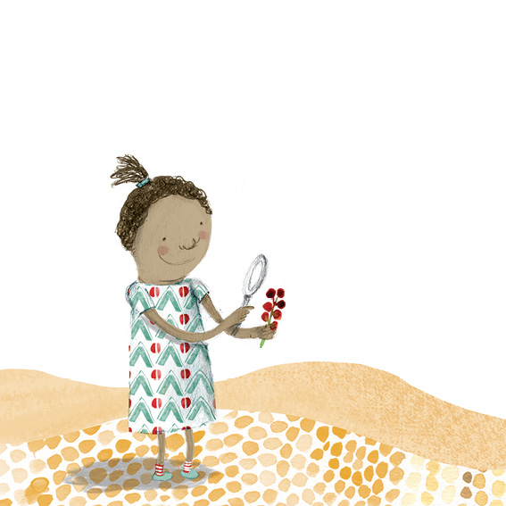

找数字的扎内娜
Hanrie Coetzee
Laura de Lange
Arthur Attwell

Slide 2
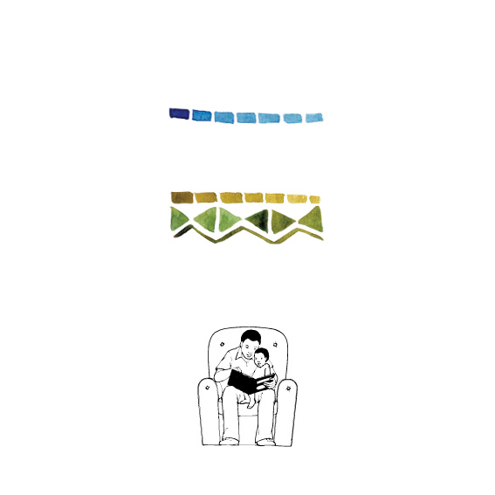
找数字的扎内娜
这本书属于

Slide 3
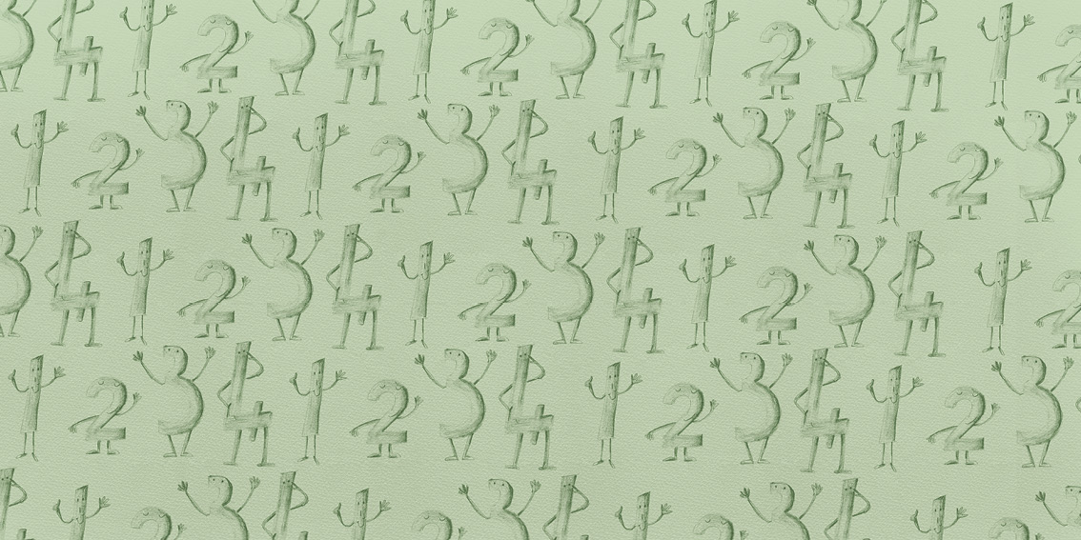

Slide 4
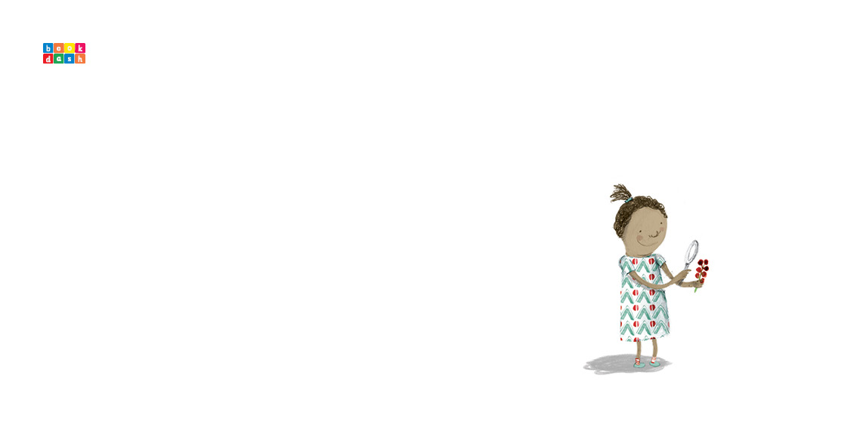
找数字的扎内娜
Hanrie Coetzee • Laura de Lange • Arthur Attwell

Slide 5
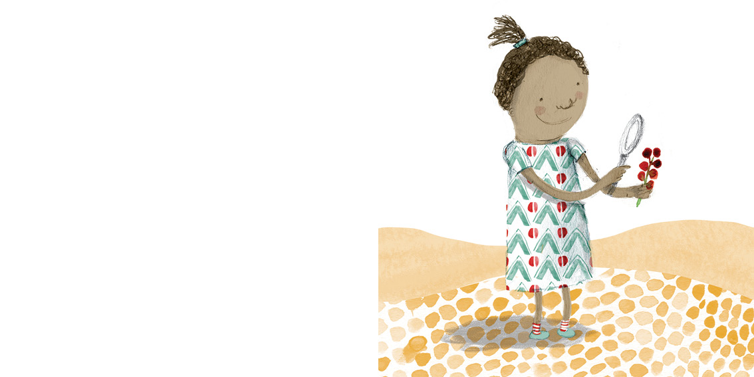
大家告诉扎内娜，身边有很多数字。
但她无论多努力，都找不到它们。

Slide 6
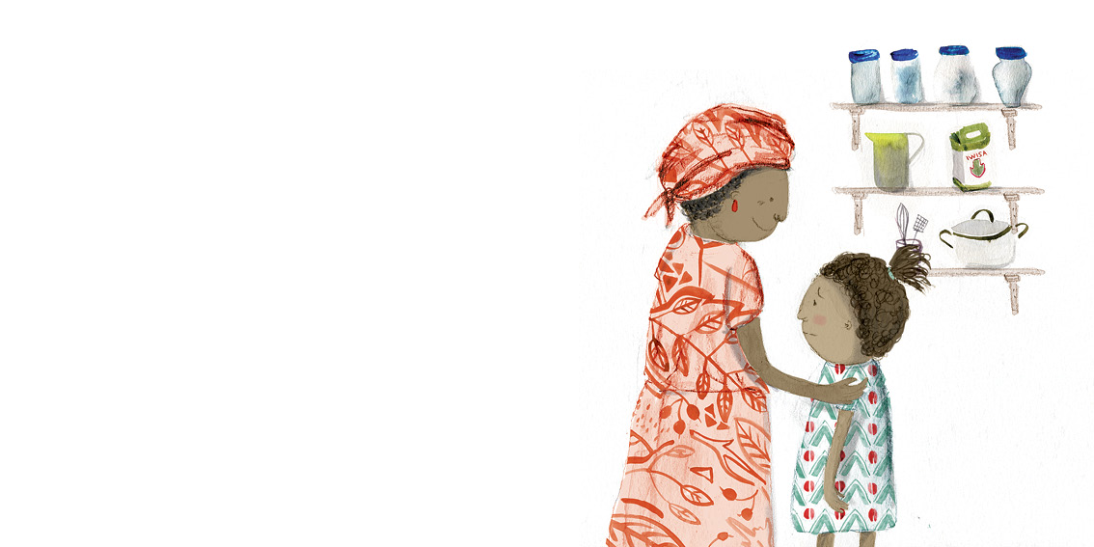
扎内娜让婆婆帮忙找数字。
婆婆指着架子上的罐头数到：
“一、二、三、四。”

Slide 7
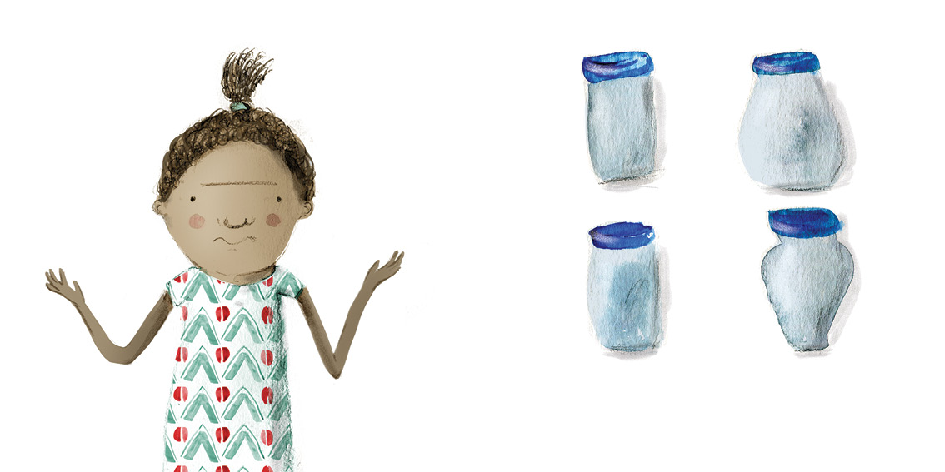
但扎内娜不开心。
“那些不是数字，那些是罐子！”

Slide 8
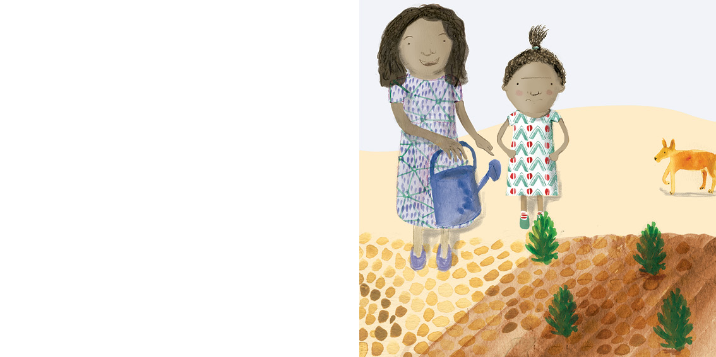
扎内娜让妈妈帮忙找数字。
妈妈指着园子里的胡萝卜数到：
“一、二、三、四。”

Slide 9
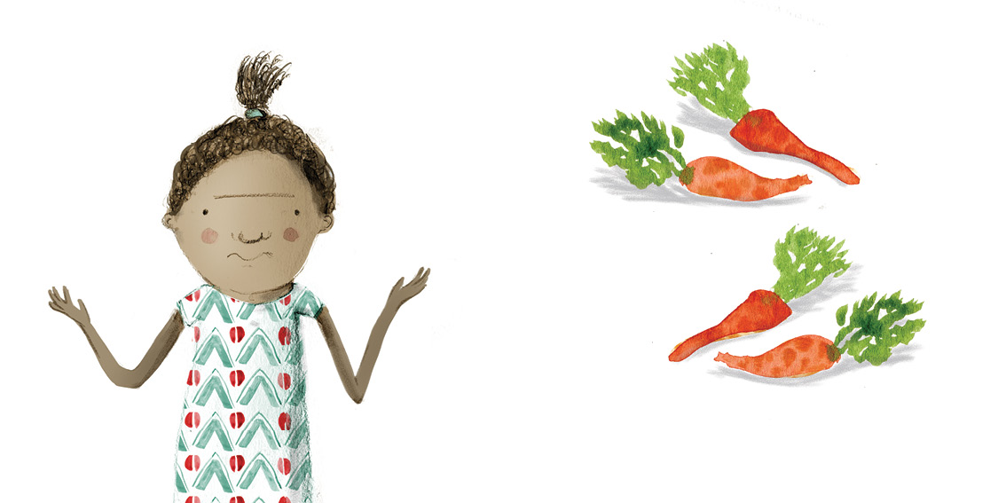
但扎内娜不开心。
“那些不是数字，那些是胡萝卜！”

Slide 10
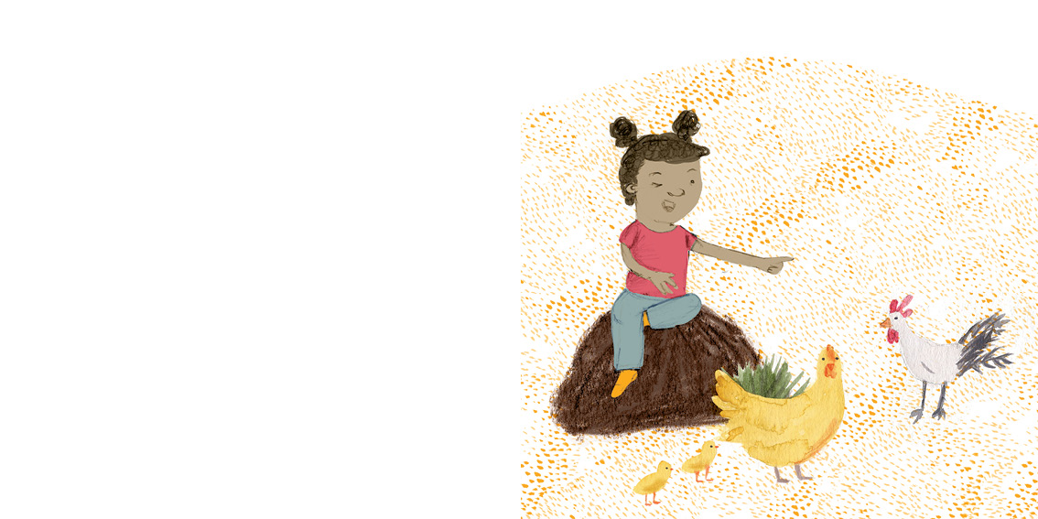
扎内娜看见琳达在数鸡，
清点是不是都回家了。

Slide 11
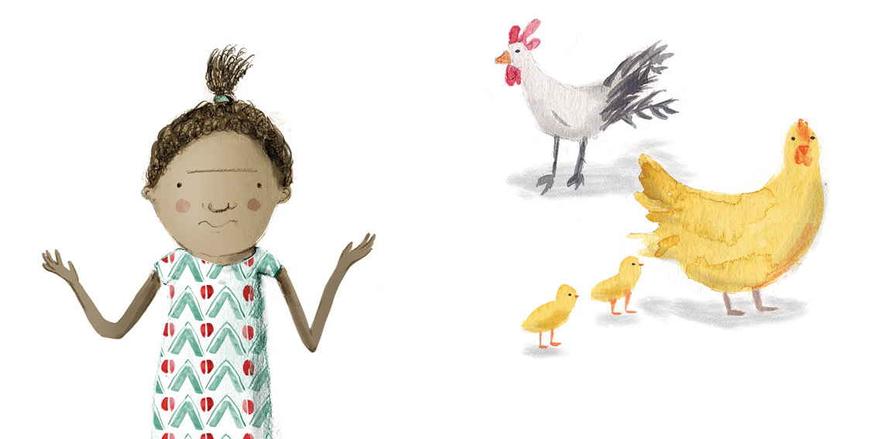
但扎内娜不开心。
“那些不是数字，那些是鸡！”

Slide 12
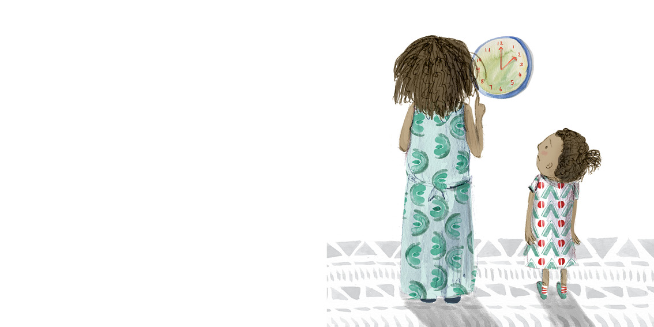
扎伊娜看见姑姑在算
离晚餐还剩多少时间。

Slide 13
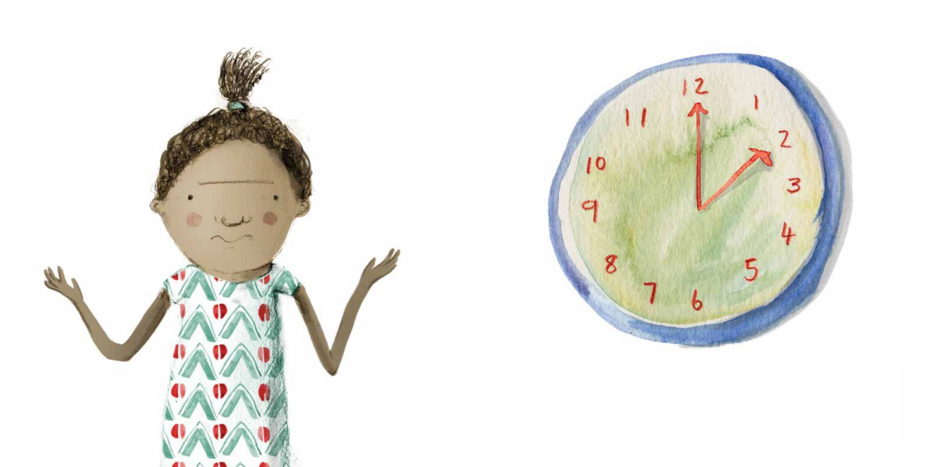
但扎内娜不开心。
“那些不是数字，那些是时间！”

Slide 14
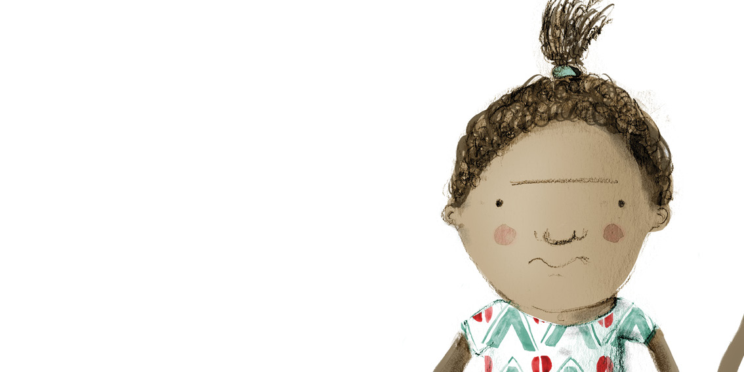
扎内娜找不到世界里的数字。
她找姐姐菇菇，
菇菇八岁了，什么都知道。

Slide 15
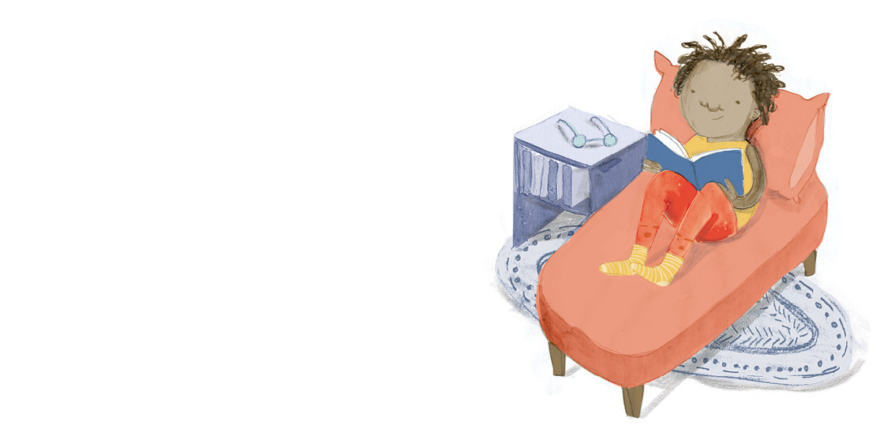
“如果你从正确的角度看这个世界，
你就能找到数字。”菇菇说。
菇菇给扎内娜一双魔法眼镜，
告诉她自己去寻找世间的数字。

Slide 16
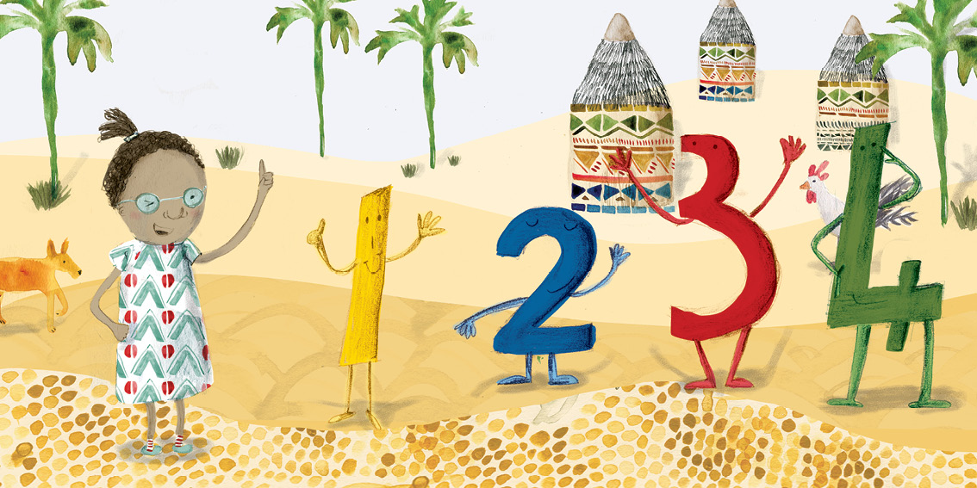

Slide 17
